Slide 1

Instrukcja obsługi systemu Dream Apply dla pracowników Uniwersytetu Szczecińskiego
Wyjazdy szkoleniowe dla kadry akademickiej.
http://dsm.usz.edu.pl/erasmus/wyjazdy-krajow-programu/dla-pracownikow/stt/
http://dsm.usz.edu.pl/erasmus/wyjazdy-krajow-programu/dla-pracownikow/zasady-finansowania/

Slide 2
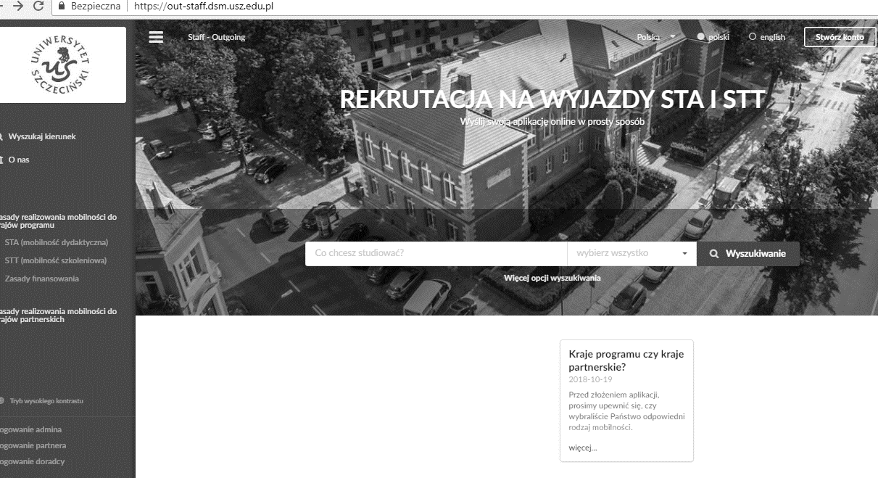
wejdź na stronę
Terminy aplikacji dla pracowników dydaktycznych wyznaczają koordynatorzy na wydziałach.
Zgłoszenia przesłane przed wskazanymi datami będą odrzucane.

Slide 3
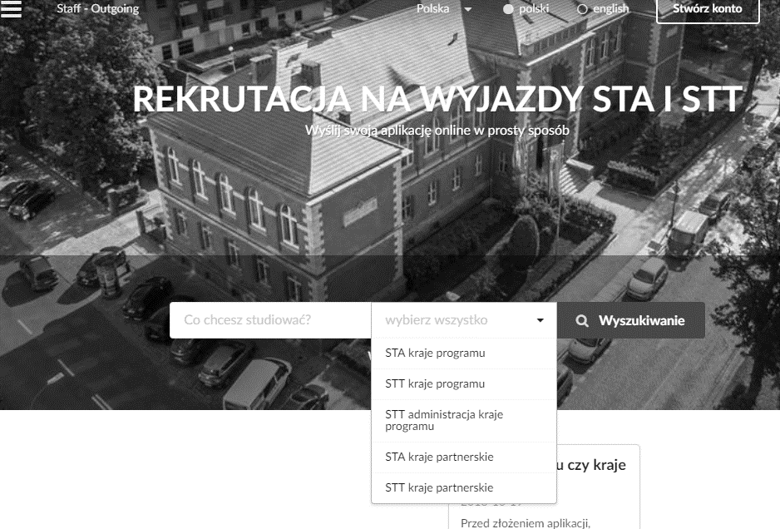
Wybierz rodzaj mobilności

Slide 4
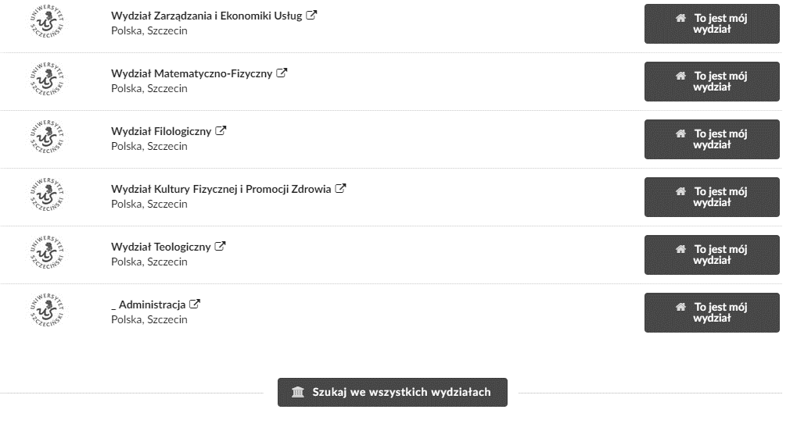
Wybierz swoją jednostkę

Slide 5
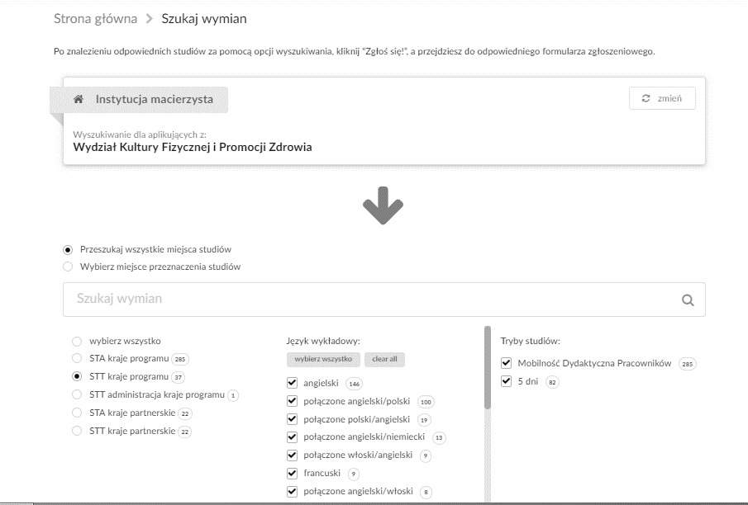
Po wybraniu jednostki pojawiają się opcje filtrowania
Proszę niczego nie zmieniać/zaznaczać

Slide 6
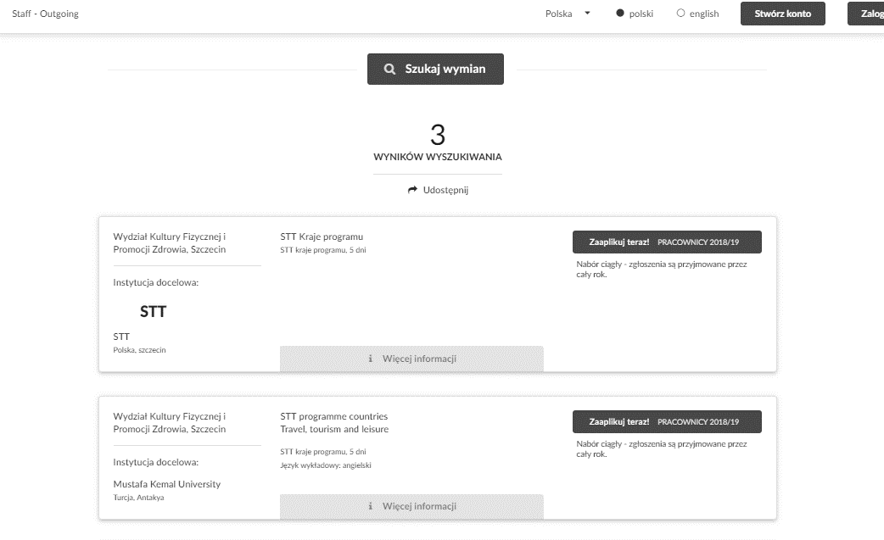
Na dole strony znajdują się wszystkie możliwości wyjazdów STT dla danej jednostki.
Proszę wybrać opcję STT bez przypisanej instytucji goszczącej i kliknąć ZAAPLIKUJ

Slide 7
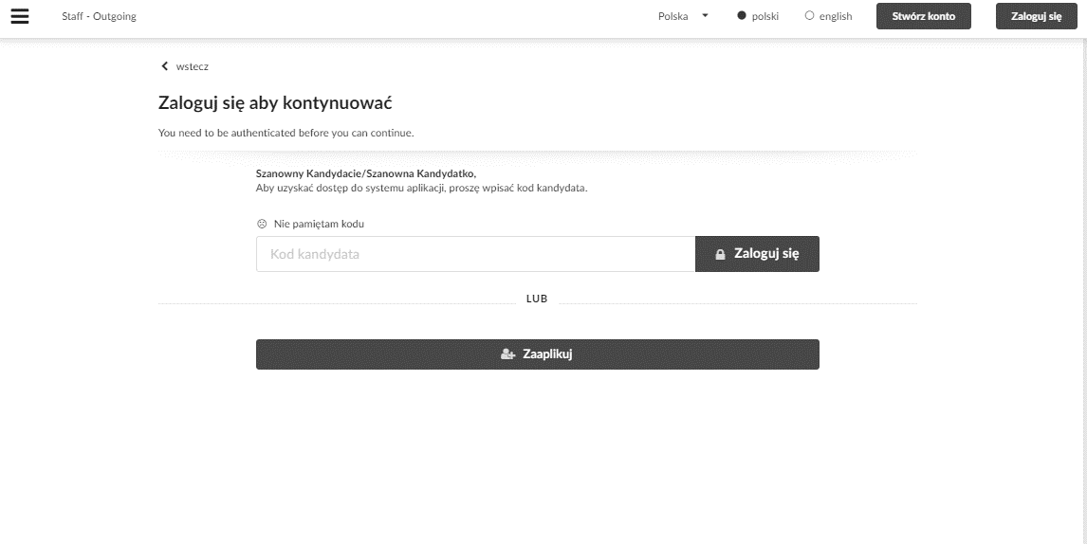
Jeśli składasz wniosek w Dream Apply po raz pierwszy, kliknij ZAAPLIKUJ.
Jeśli masz już konto w Dream Apply, ZALOGUJ się

Slide 8
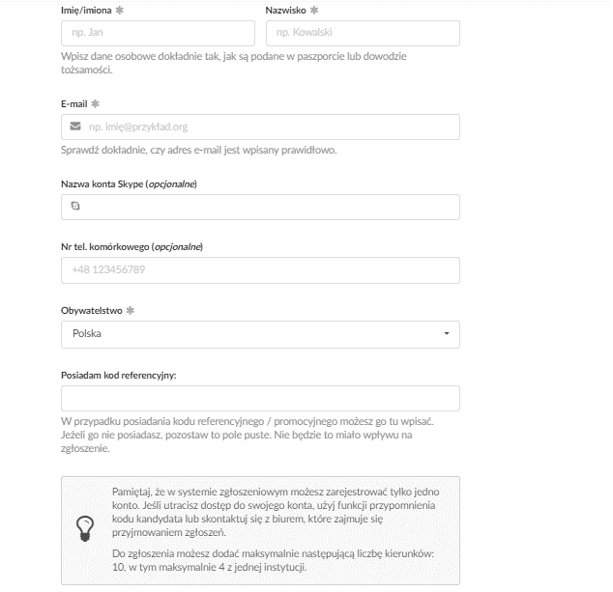
Proszę uzupełnić pola oznaczone gwiazdką

Slide 9
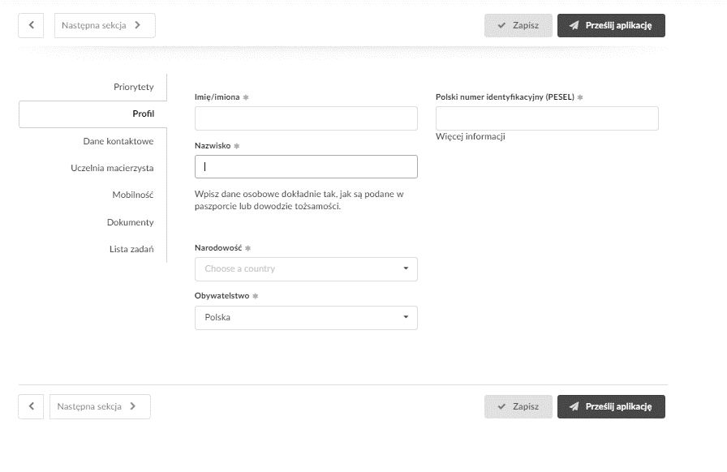
Proszę uzupełnić wszystkie pola oznaczone gwiazdką.
Przed przejściem do kolejnej zakładki (np. dane kontaktowe), kliknij ZAPISZ.

Slide 10
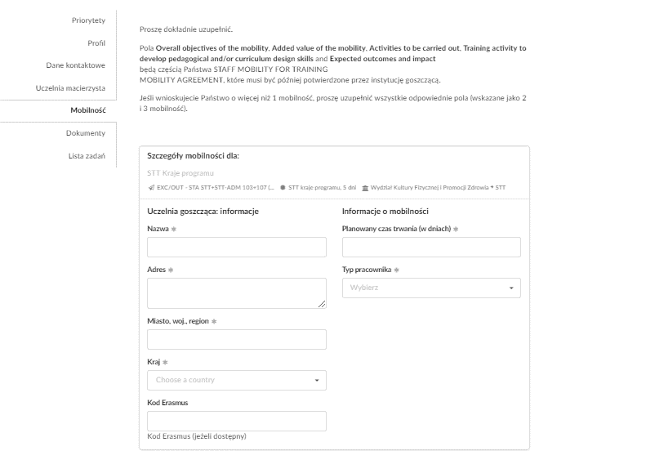
Ważne!
Po zaakceptowaniu zgłoszenia nie będzie możliwości zmiany instytucji goszczącej.
Proszę o wypełnienie wszystkich pól oznaczonych gwiazdką.

Slide 11
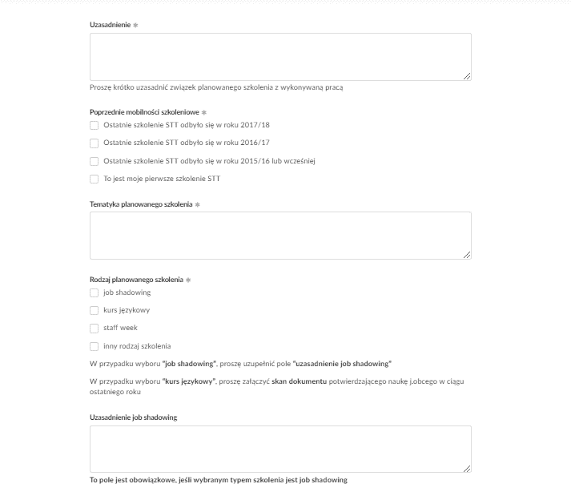
Uwaga!
Poniższe zadania nie są oznaczone jako obowiązkowe, co oznacza, że system
przyjmie zgłoszenie bez ich uzupełnienia.
Zgłoszenie takie będzie jednak niekompletne pod względem formalnym.
W przypadku realizacji „JOB SHADOWING” uzupełnij pole „uzasadnienie job shadowing”, w którym należy umotywować wybór instytucji przyjmującej – co sprawia, że dana jednostka oferuje dobre praktyki? Jeśli pole nie zostanie uzupełnione, zgłoszenie zostanie odrzucone
W przypadku wyboru KURSU JĘZYKOWEGO, należy dołączyć skan zaświadczenia (zakładka dokumenty)
potwierdzającego naukę j. obcego przez
co najmniej 4 miesiące w ciągu ostatnich 12 miesięcy.

Slide 12
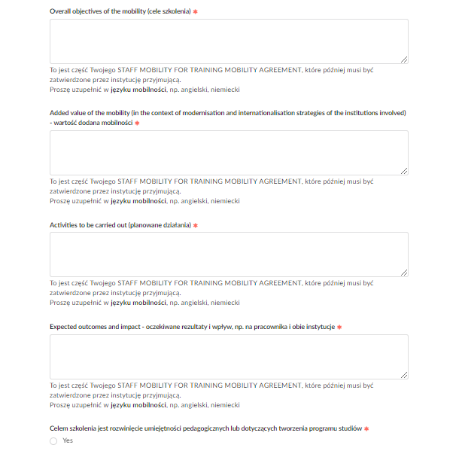
Na etapie zgłoszeń/kwalifikacji nie załącza się wersji papierowej Programu Szkolenia, jego treść zawarta jest w formularzu online.
Proszę skopiować treść z formularza online do Staff Mobility for Training Mobility Agreement (wzór do pobrania na stronie: http://dsm.usz.edu.pl/2018-1-pl01-ka107-048630/ )
Skan wraz z podpisami trzeba będzie załączyć do systemu na etapie:
Podpisywania umowy stypendialnej (lista podstawowa);
Od 1.03. 2019 w celu uzyskania stypendium (lista rezerwowa)
Nowy element:
Szkolenie w celu rozwinięcia umiejętności pedagogicznych lub dotyczące tworzenia programu studiów jest dodatkowo punktowane

Slide 13
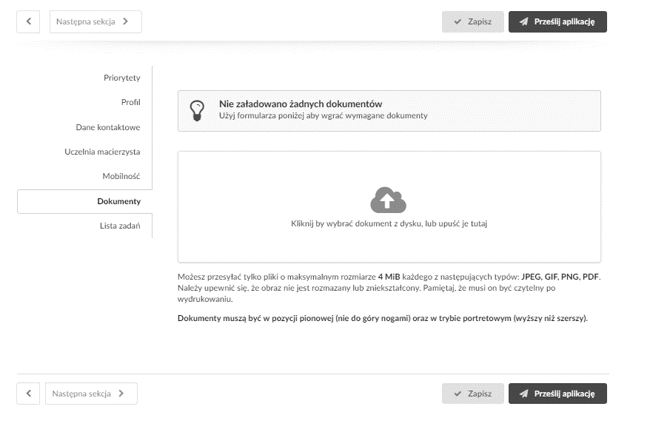
W tym miejscu załączane są WSZYSTKIE wymagane skany dokumentów, np. zaświadczenie o kursie językowym, program szkolenia
Treść uzupełnionego Programu szkolenia
musi być identyczna z polami uzupełnionymi w formularzu online. Osoby, które przywiozą inny program niż ten zadeklarowany podczas składania aplikacji mogą zostać poproszone o zwrot stypendium.
Upewnij się, że Twój wniosek jest kompletny i kliknij PRZEŚLIJ

Slide 14


W ramach kwalifikacji dodatkowej można wnioskować o drugi i trzeci wyjazd szkoleniowy.

Slide 15
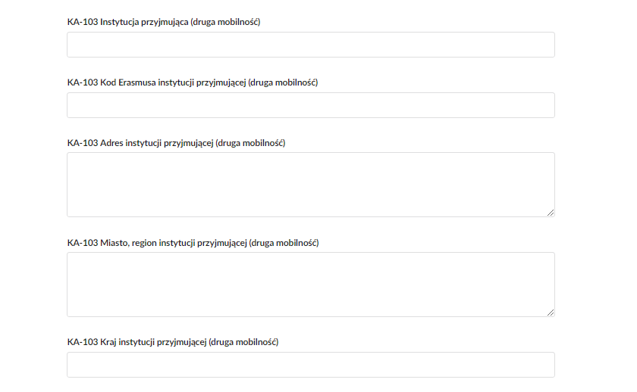
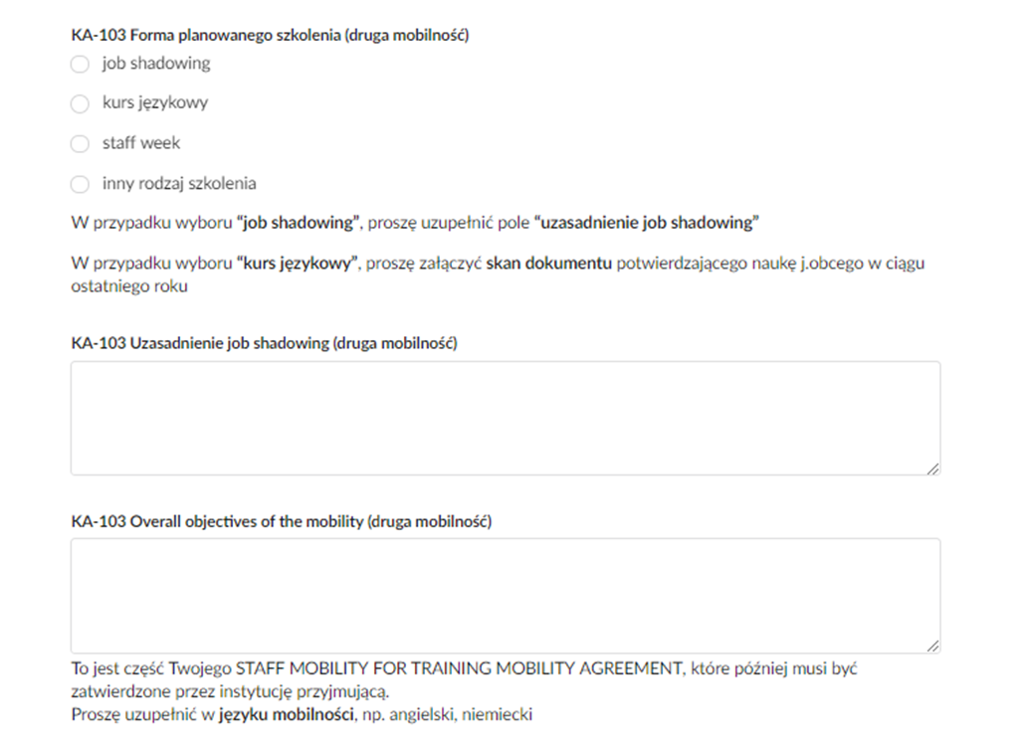
Wszystkie pola oznaczone „druga mobilność” i „trzecia mobilność” należy uzupełnić ponownie w zakładce „mobilność”.
Skany dokumentów należy przesłać, o ile jest to wymagane.
Następnie ponownie klikamy PRZEŚLIJ.

Slide 16
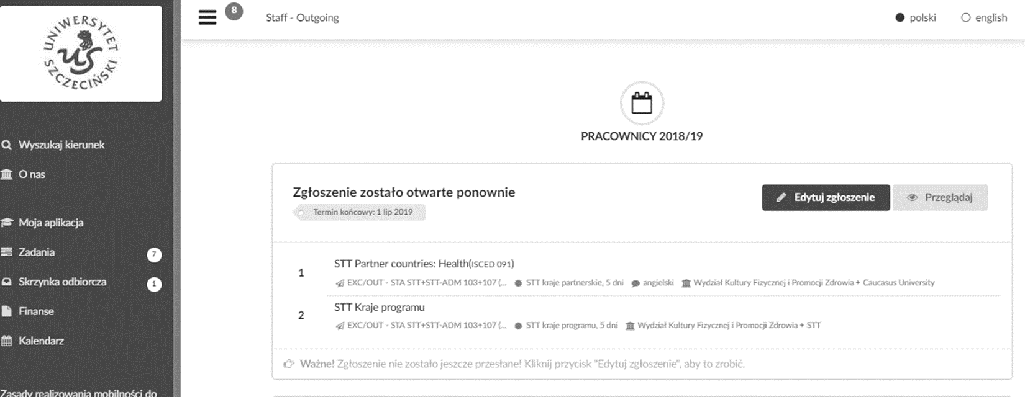

Po zalogowaniu się na swoje konto w systemie Dream Apply, masz dostęp do swoich aplikacji i skrzynki odbiorczej.
Możesz także edytować swoje zgłoszenie.

Slide 17
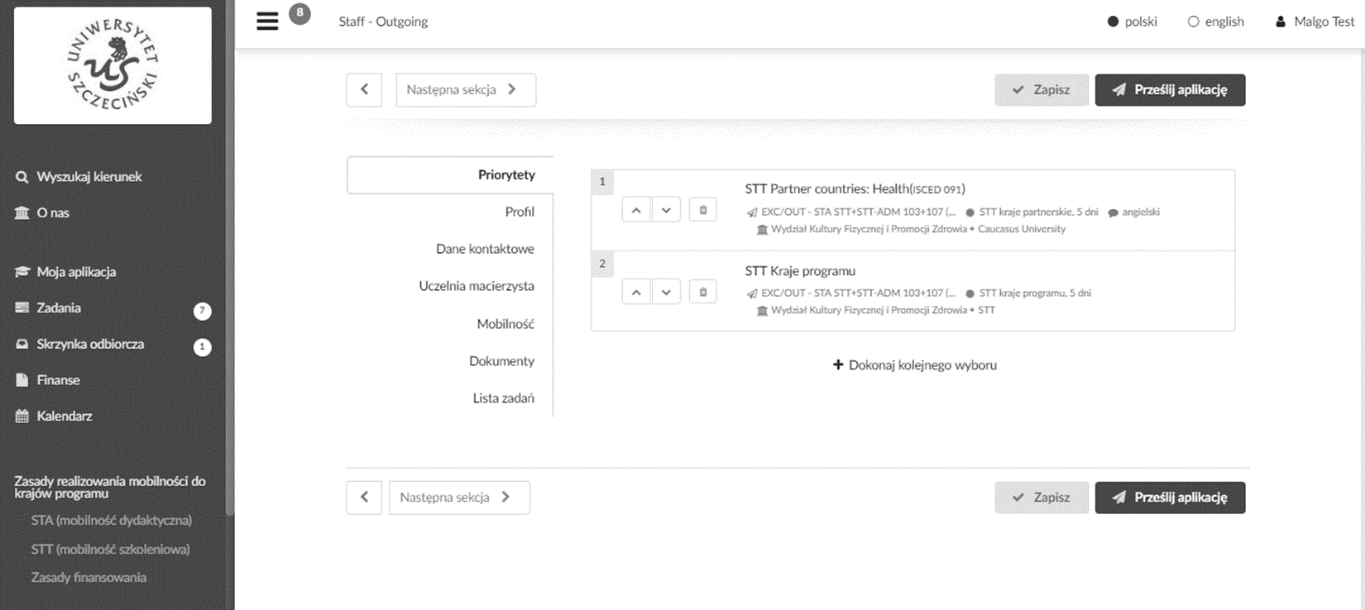
Wprowadzenie zmian w każdej z zakładek, należy je zapisać.
Po wprowadzeniu zmian do aplikacji już wysłanej, należy ją wysłać ponownie.
Aplikacja zatwierdzona przez koordynatora nie może być już zmieniona.

